Slide 1
Wyznaczanie wieloboków Voronoi dla metryki maximum
Adam Kania
Jan Trynda
Algorytmy Geometryczne 2019/2020

Slide 2
Plan prezentacji
Krótki opis wykorzystanego algorytmu
Opis algorytmu w implementacji
Opis ogólny programu
Opis problemów napotkanych w trakcie implementacji
Opis wykorzystanych struktur
Opis funkcji głównych programu
Krótki opis pozostałych funkcji programu
Wizualizacja działania programu
Przykłady działania
Bibliografia źródeł

Slide 3
Krótki opis wykorzystanego algorytmu
Wykorzystaliśmy Algorytm Fortuny
Złożoność obliczeniowa algorytmu O(n * log n)
Algorytm zamiatania
Polega na stopniowym dodawaniu kolejnych punktów i punktów przecięć

Slide 4
Opis algorytmu w implementacji
Zmiana metryki znacząco skomplikowała zagadnienia geometryczne
Algorytm Fortuny działa od eventu do eventu – co z tym idzie nie wymaga przechowywania parabol, a jedynie umieszczania punktów w kolejce priorytetowej z odpowiednim kluczem
Symetralne w metryce maximum składają się z dwóch półprostych i odcinka, lub w szczególnych przypadkach jednej prostej. Zmienia to znacząco wygląd wieloboków.
Ze względu na specyfikę metryki maximum „wieloboki” Voronoi dość często są otwarte do nieskończoności
W celach implementacyjnych musieliśmy dodać granice (ramkę) okalającą punkty i ograniczającą proste i półproste

Slide 5
Opis ogólny programu
Program implementuje podział przestrzeni dwuwymiarowej na wieloboki Voronoi w Metryce Maximum z wykorzystaniem Algorytmu Fortuny
Program składa się z kilku plików z których VoronoiCalculator.py jest plikiem wykonywalnym
Program napisany jest w całości w języku Python w wersji 3.7
Wizualizacja przygotowana została w oparciu o narzędzia do wizualizacji stworzone przez mgr inż. Krzysztofa Podsiadło na potrzeby laboratoriów z Algorytmów Geometrycznych
Program zachowuje złożoność Algorytmu Fortuny to jest O(n * log n)

Slide 6
Opis problemów napotkanych w trakcie implementacji
Dokładność zmiennoprzecinkowa wymusiła na nas dodawanie dokładności w wielu miejscach w programie
Zarówno wyznaczanie symetralnych jak i wyznaczanie ich przecięć wymagało, bardziej niż się spodziewaliśmy, skomplikowanego modelu matematyczno/algorytmicznego

Slide 7
Opis wykorzystanych struktur
Kolejka priorytetowa sortująca punkty wedle klucza wysokości Y a drugiej kolejności szerokości X w celu przechowywania eventów
Drzewo czerwono-czarne w celu oznaczania eventów jako nieaktywnych, implementujące funkcje:
Znajdującą poprzednika
Znajdującą następcę
Dodawania
Znajdowania elementu
Usuwania elementu
Listy elementów np. Linia to lista odcinków składających się z listy dwóch punktów składających się z listy dwóch współrzędnych

Slide 8
Opis Funkcji głównych programu
Funkcja __init__ w pliku VoronoiCalculator:
Tworzy obiekty typu Voronoi (klasa implementująca wszystkie metody potrzebne do działania algorytmu i sam algorytm)
Dodaje punkty początkowe jako eventy
Tworzy potrzebne struktury
Funkcja process w pliku VoronoiCalculator:
Zawiera implementację główniej części algorytmu
Dla kolejnych eventów klasyfikuje je i wywołuje odpowiednią podfunkcję
Działa aż nie zostaną już żadne eventy pod miotłą do rozpatrzenia

Slide 9
Opis Funkcji głównych programu
Funkcja bisector z pliku MaxMetric:
Zwraca symetralną odległości między zadanymi punktami
Symetralna jest w postaci listy odcinków
W związku z charakterystyką Metryki Maximum symetralna (poza szczególnymi przypadkami) składa się z odcinka nachylonego pod kontem (+/-) pi/4, odcinka poziomego/pionowego oraz kolejnego odcinka nachylonego pod kontem (+/-) pi/4
Wykorzystuje podfunkcje dla większej czytelności kodu
Funkcja cross z pliku MaxMetric:
Zwraca punkt przecięcia się dwóch linii (lista odcinków) lub False, gdy taki punkt nie istnieje
Ma za zadanie znajdować przecięcia symetralnych, które następnie są kolejnymi eventami (tyle że z odpowiednio mniejszym kluczem)
Wykorzystuje podfunkcję do znajdowania przecięcia linii i podfunkcję do sprawdzania czy przecięcie leży w zakresie odcinka

Slide 10
Krótki opis pozostałych funkcji programu
Z pliku VoronoiCalculator
_intersection_to_event - Dodaje przewidywany punkt przecięcia do listy eventów
_process_cell -przetwarza eventy będące środkami komórek. Dodaje komórkę do struktury przechowywującej aktywne komórki i szuka symetralnych oraz ewentualnych punktów przecięcia.
_process_intersection - przetwarza eventy będące punktami przecięcia. Jeżeli jakaś komórka przestaje być aktywna usuwa ją ze struktury aktywnych komórek. Szuka ewentualnych punktów przecięcia.
_process_bend - przetwarza eventy będące zgięciami linii. Funkcja dodaje początkowy kawałek linii do diagramu Voronoi i szuka punktu przecięcia.
_invalidate_events - oznacza przestarzałe eventy jako nieważne, aby nie zostały przetworzone.
_extract_line_part(line, a, b) zwraca część linii znajdującą się między a i b
_make_scene() dodaje krok do wizualizacji

Slide 11
Krótki opis pozostałych funkcji programu
Z pliku MaxMetric
findCross, line_intersection to funkcje pomocnicze do funkcji cross
rightEnd, leftEnd, eq, samepoint to funkcje pomocnicze do funkcji bisector
Z pliku RBTree
insert, remove – dodają i usuwają konkretny węzeł do drzewa
find – znajdują konkretny węzeł w drzewie
successor i predecessor znajduja poprzedni i kolejny wezel w drzewie

Slide 12
Wizualizacja Działania algorytmu

Slide 13
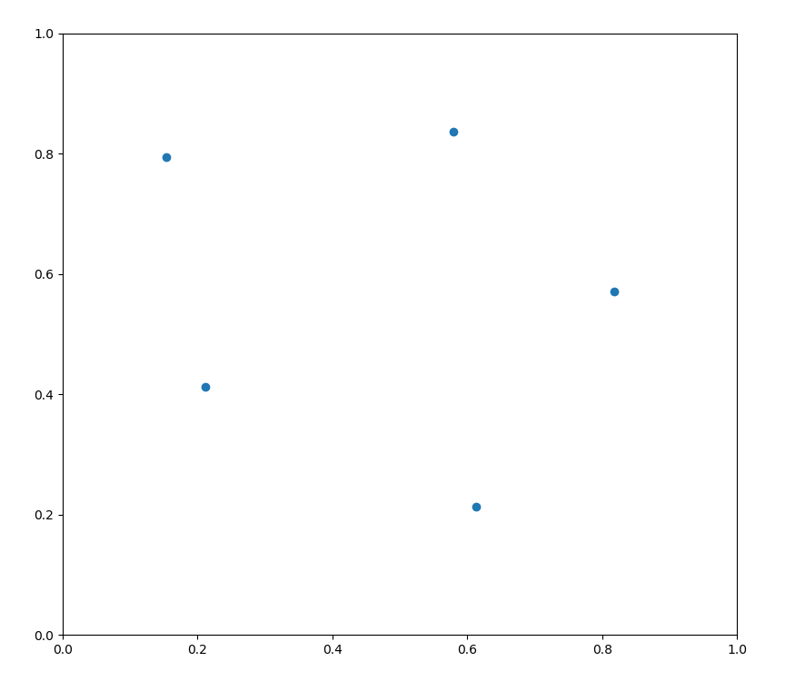

Slide 14
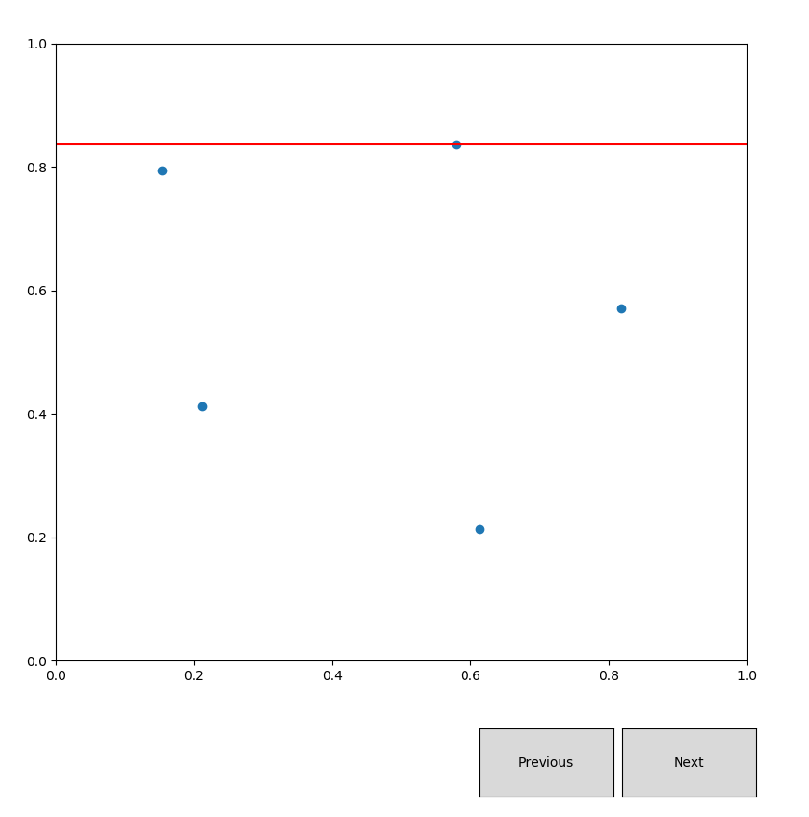

Slide 15
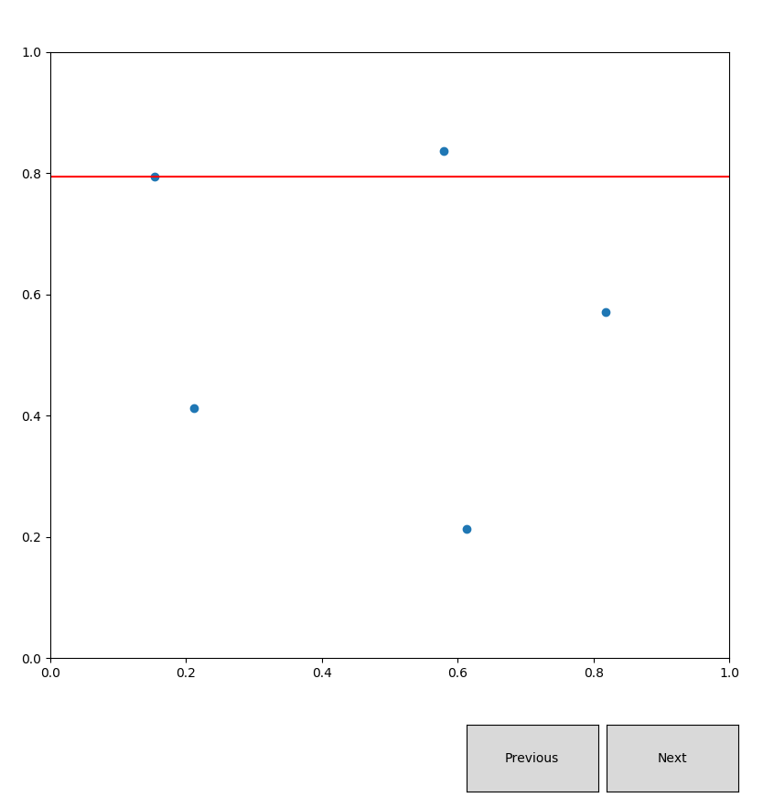

Slide 16
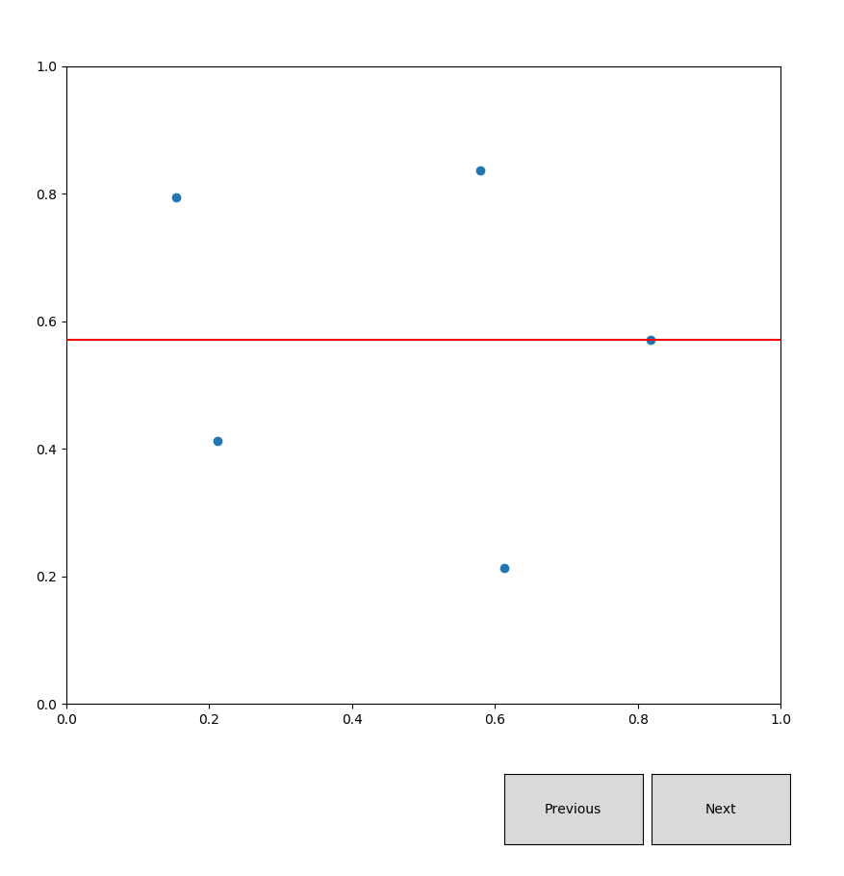

Slide 17
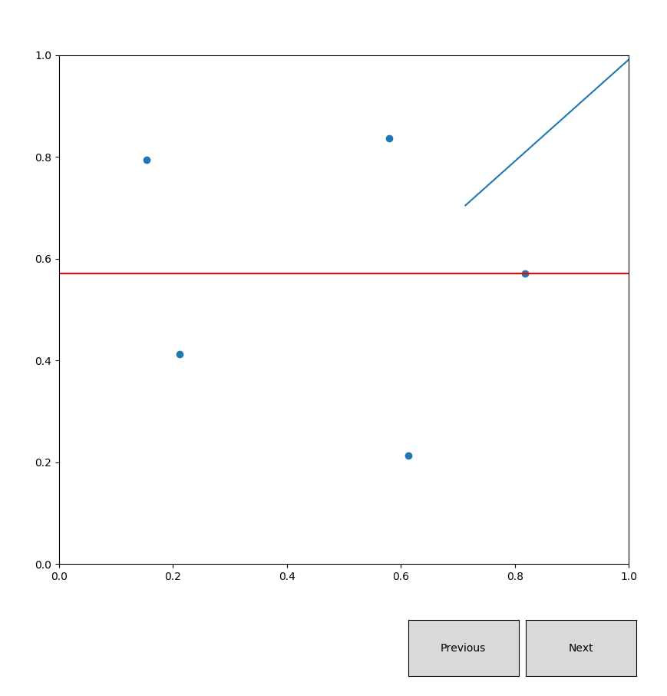

Slide 18
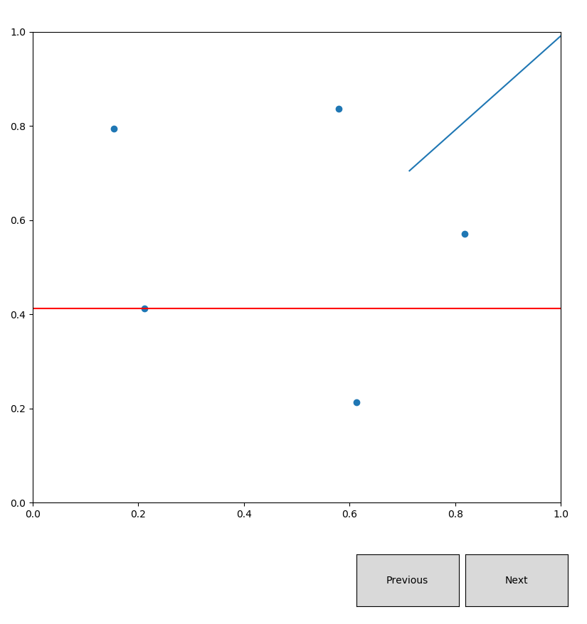

Slide 19
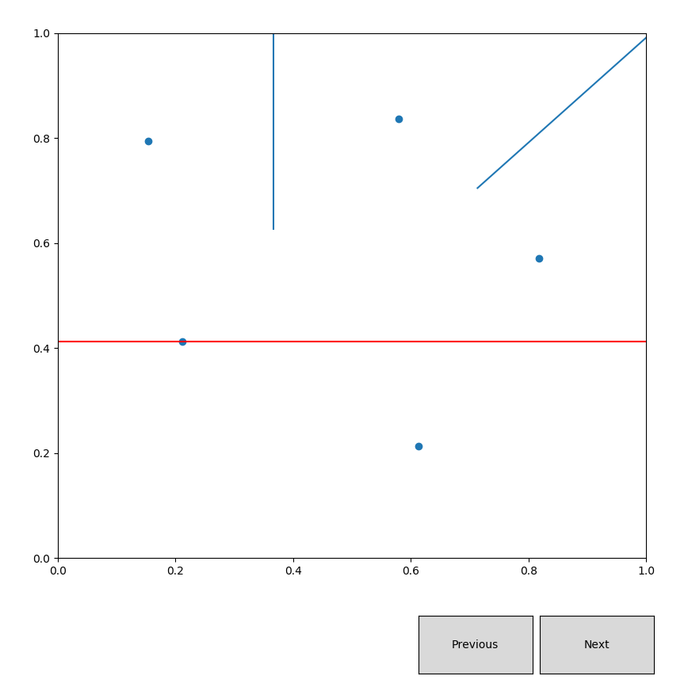

Slide 20
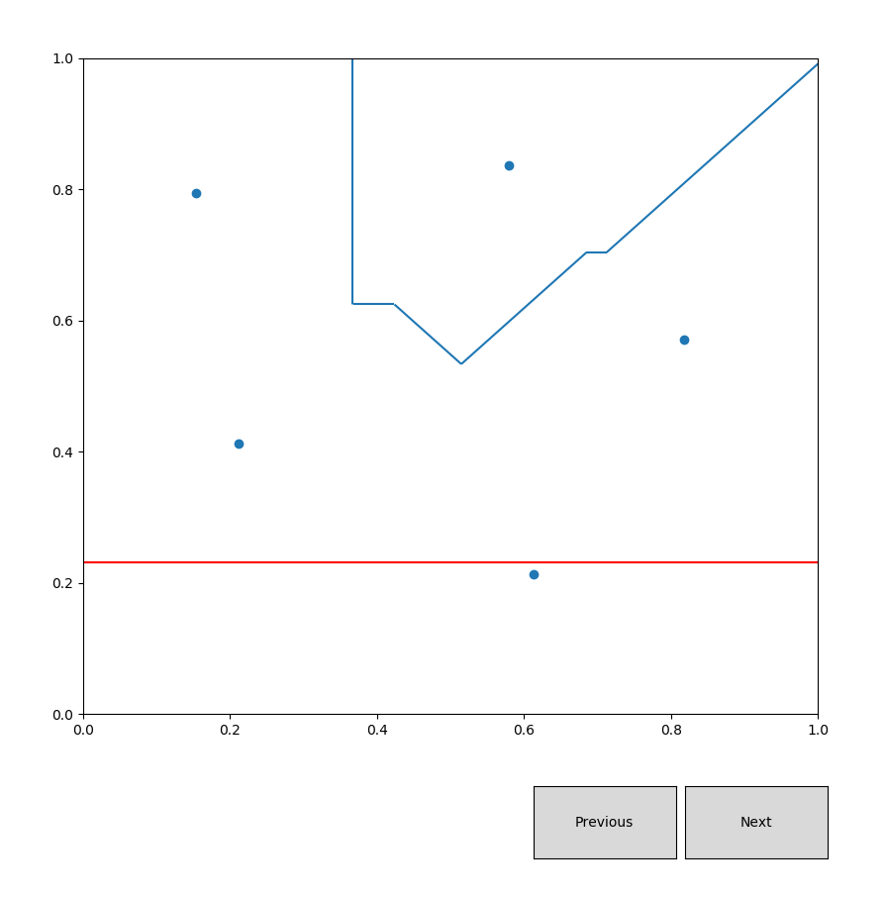

Slide 21
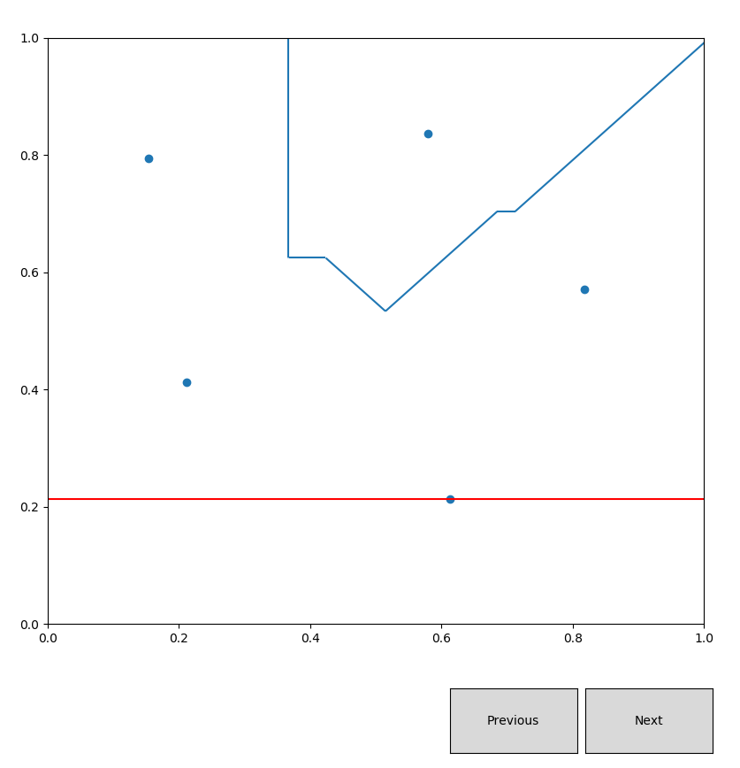

Slide 22
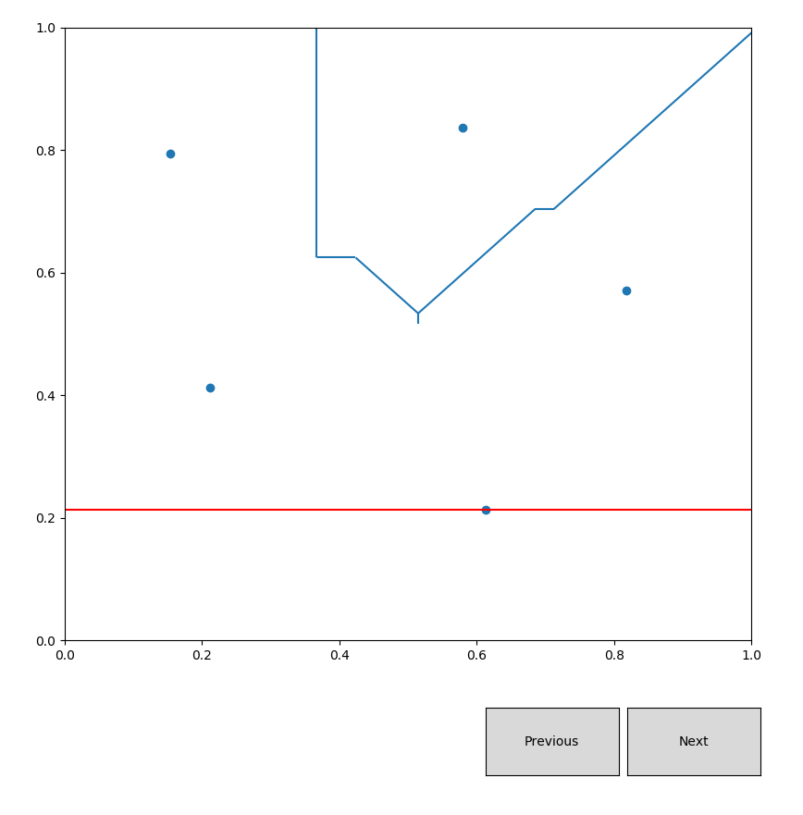

Slide 23
